Slide 1
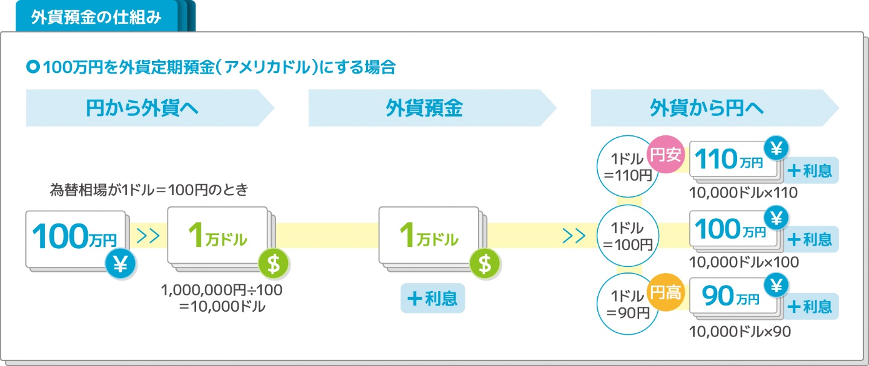
外貨預金
外貨預金は、日本円を海外の通貨に替えて預ける預金のこと。外貨預金は、円預金よりも高い金利が付く場合が多くなっていますが、為替レートによって将来の受取額が変わってきます。
そのため、円を海外の通貨に、海外の通貨を円に交換するタイミングによって、収益に大きな影響を与えます。
※手数料・税金・金利は省略しています。

